Slide 1
RISCO e RETORNO
FINANÇAS CORPORATIVAS
Ana Carolina rosolen de arruda

Slide 2


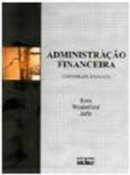
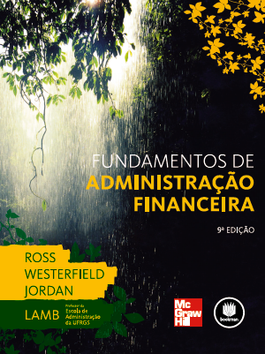
Bibliografia utilizada
Bibliografias complementares
Capítulo 10 – Risco e Retorno.
Finanças Corporativas. ASSAF NETO, 5ª Ed. São Paulo: Atlas, 2010.

Slide 3
Decisões fundamentais das finanças corporativas
Decisões de investimento
Qual deve ser a estratégia de investimento da empresa?
Decisões de financiamento
Como devem ser levantados os recursos para financiar os investimentos escolhidos?
FUTURO
Decisões de dividendos
O que a empresa deve fazer com o lucro gerado nas suas operações?
Decisões de curto prazo
Qual o fluxo de caixa a curto prazo necessário para que a empresa pague suas contas?

Slide 4





Conceito de Risco
Ambiente de Incerteza
A %
O risco pode ser entendido pela capacidade de se mensurar o estado de incerteza de uma decisão mediante o conhecimento das probabilidades associadas à ocorrência de determinados resultados ou valores.
B%
Decisão
C%
RISCO
D%
E%

Slide 5
Fundamentos de probabilidade e medidas estatísticas
O conceito básico de probabilidade refere-se à possibilidade, expressa em %, de ocorrer determinado evento.
Exemplo: Avaliar o risco de do investimento A e B
Investimento A
Investimento B
Possíveis resultados | Probabilidades
R$ 600 | 10%
R$ 650 | 15%
R$ 700 | 50%
R$ 750 | 15%
R$ 800 | 10%
Possíveis resultados | Probabilidades
R$ 300 | 10%
R$ 500 | 20%
R$ 700 | 40%
R$ 900 | 20%
R$ 1.100 | 10%
∑ = 100%
∑ = 100%

Slide 6
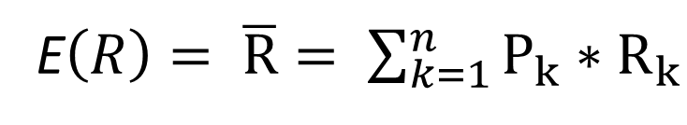
Retorno esperado
A 1ª informação que deve ser calculada é o valor esperado.
O valor esperado representa uma média dos vários resultados ponderada pela probabilidade atribuída a cada um desses valores, conforme fórmula apresentada a seguir:
Somatória
Valor de cada
Resultado
E$\left(R\right)= \overline{R}= \sum_{k=1}^{n}{P_{k}∗R_{k}}$
Retorno
esperado
Probabilidades de
ocorrência de
cada evento

Slide 7


Retorno esperado
Investimento A
Investimento B
Possíveis resultados | Probabilidades | Valor esperado
R$ 600 | 10% | 600*10% = 60
R$ 650 | 15% | 650*15% = 97,50
R$ 700 | 50% | 700*50% = 350
R$ 750 | 15% | 750*15% = 112,50
R$ 800 | 10% | 800*10% = 80
Possíveis resultados | Probabilidades | Valor esperado
R$ 300 | 10% | 300*10% = 30
R$ 500 | 20% | 500*20% = 100
R$ 700 | 40% | 700*40% = 280
R$ 900 | 20% | 900*20% = 180
R$ 1100 | 10% | 1100*10% =110
$$E\left(R_{A}\right)=700$$
$$E\left(R_{B}\right)=700$$

Slide 8
Gráfico de distribuição das probabilidades
O valor esperado não demonstra o risco associado às propostas;
É necessário conhecer o grau de dispersão do resultados em relação ao valor esperado.
Probabilidade
Investimento A
Investimento B
300
600
800
900
Resultados esperados
700

Slide 9

Maior dispersão = maior risco
Menor dispersão = menor risco
Probabilidade
Investimento A
Investimento B
E$\left(R\right)= \overline{R}$
Resultados esperados

Slide 10


Desvio-padrão e variância (Risco)
Em termos estatísticos, a fórmula de risco seria:
RISCO
Probabilidades
$$σ=\sqrt{\sum_{k=1}^{n}{P_{k}∗{\left(R_{k}−\overline{R}\right)}^{2}}}$$
Desvio-padrão
Variância
$$VAR= σ^{2}$$
Retorno
observado
Retorno
esperado

Slide 11

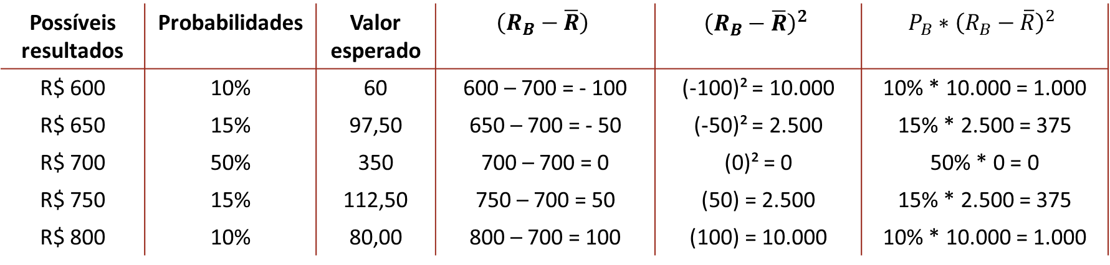
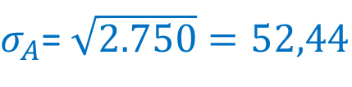

Desvio-padrão e variância do investimento B
Investimento A
* Probabilidade
$$E\left(R_{A}\right)=\overline{R}=700$$
Possíveis resultados | Probabilidades | Valor esperado | $$\left(R_{B}−\overline{R}\right)$$ | $${\left(R_{B}−\overline{R}\right)}^{2}$$ | $$P_{B}∗{\left(R_{B}−\overline{R}\right)}^{2}$$
R$ 600 | 10% | 60 | 600 – 700 = - 100 | (-100)² = 10.000 | 10% * 10.000 = 1.000
R$ 650 | 15% | 97,50 | 650 – 700 = - 50 | (-50)² = 2.500 | 15% * 2.500 = 375
R$ 700 | 50% | 350 | 700 – 700 = 0 | (0)² = 0 | 50% * 0 = 0
R$ 750 | 15% | 112,50 | 750 – 700 = 50 | (50) = 2.500 | 15% * 2.500 = 375
R$ 800 | 10% | 80,00 | 800 – 700 = 100 | (100) = 10.000 | 10% * 10.000 = 1.000
$VAR= σ^{2}$ = 2.750
$σ_{A}$= $\sqrt{2.750}=52,44$

Slide 12

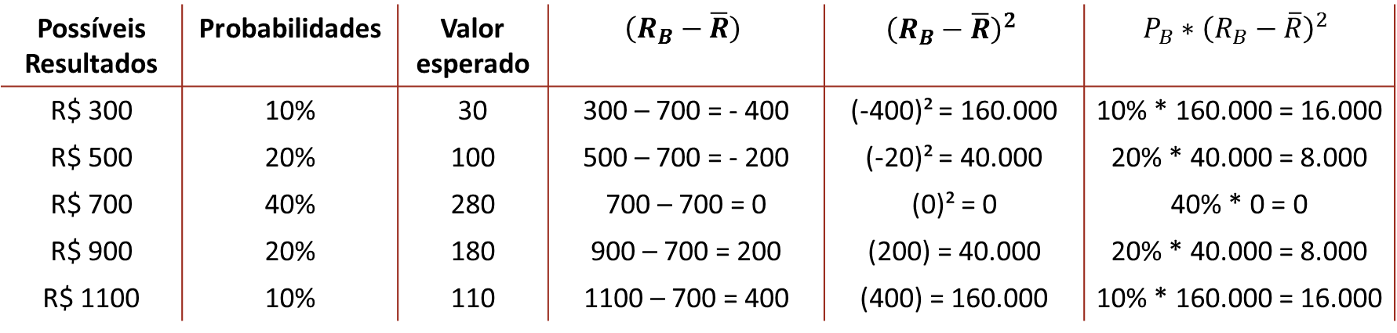
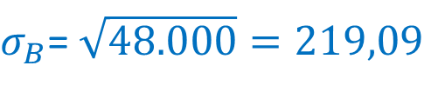

Desvio-padrão e variância do investimento B
Investimento B
* Probabilidade
$$E\left(R_{b}\right)=\overline{R}=700$$
Possíveis Resultados | Probabilidades | Valor esperado | $$\left(R_{B}−\overline{R}\right)$$ | $${\left(R_{B}−\overline{R}\right)}^{2}$$ | $$P_{B}∗{\left(R_{B}−\overline{R}\right)}^{2}$$
R$ 300 | 10% | 30 | 300 – 700 = - 400 | (-400)² = 160.000 | 10% * 160.000 = 16.000
R$ 500 | 20% | 100 | 500 – 700 = - 200 | (-20)² = 40.000 | 20% * 40.000 = 8.000
R$ 700 | 40% | 280 | 700 – 700 = 0 | (0)² = 0 | 40% * 0 = 0
R$ 900 | 20% | 180 | 900 – 700 = 200 | (200) = 40.000 | 20% * 40.000 = 8.000
R$ 1100 | 10% | 110 | 1100 – 700 = 400 | (400) = 160.000 | 10% * 160.000 = 16.000
$VAR= σ^{2}$ = 48.000
$σ_{B}$= $\sqrt{48.000}=219,09$

Slide 13


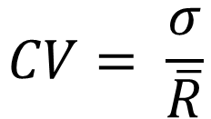



Então qual seria a melhor alternativa?
$$E\left(R_{A}\right)=700$$
$$E\left(R_{B}\right)=700$$
$$σ_{A}=52,44$$
$$σ_{B}=219,09$$
Mas para retornos esperados e desvio-padrão diferentes como poderíamos decidir?
Coeficiente de variação
O coeficiente de variação (CV) expressa o risco por unidade de retorno esperado.
Risco
$$CV= \frac{σ}{\overline{R}}$$
Retorno esperado

Slide 14
Exemplos:
INVESTIMENTOS | RETORNO ESPERADO | DESVIO-PADRÃO | CV
W | 24% | 20% | 0,833
Y | 30% | 20% | 0,667
INVESTIMENTOS | RETORNO ESPERADO | DESVIO-PADRÃO | CV
X | 24% | 20% | 0,833
Z | 30% | 29% | 0,967
Maior aversão
Menor aversão
?
A escolha vai depender do grau de risco que se está disposto a assumir ou o grau de aversão ao risco.

Slide 15

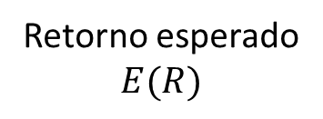



A preferência por risco ou retorno é algo pessoal à cada investidor.
A teoria da preferência evidencia como um investidor se posiciona diante de investimentos que apresentam diferentes combinações de risco e retorno.
Nessas decisões o investidor irá buscar maximizar sua satisfação ou sua utilidade esperada.
Assim, ele irá construir uma escala de preferências, que são representadas por curvas:
Retorno esperado
$$E(R)$$
$$R_{3}$$
Preferível
$$R_{2}$$
Mapa de curvas
$$R_{1}$$
Preferível
Risco = $σ$

Slide 16










Como identificar o perfil de risco de um investidor, para saber qual seria a melhor decisão?
$$R_{3}$$
$$R_{2}$$
$$R_{3}$$
$$R_{1}$$
Retorno esperado
$$E(R)$$
$$R_{2}$$
Retorno esperado
$$E(R)$$
$$R_{1}$$
Risco = $σ$
Risco = $σ$
Menor aversão ao risco
Maior aversão ao risco

Slide 17








E qual seria o comportamento de investidores sem aversão ao risco?
$$R_{3}$$
$$R_{2}$$
$$R_{1}$$
$$R_{3}$$
$$R_{2}$$
Retorno esperado
$$E(R)$$
Retorno esperado
$$E(R)$$
$$R_{1}$$
Risco = $σ$
Risco = $σ$

Slide 18





Assim: Admita as seguintes opções de investimento, qual seria a melhor opção?
As opções C e D estão em curvas de preferência inferiores então geram níveis de satisfação menores.
As opções de A e B estão na mesma curva de indiferença então são equivalentes.
B
$$R_{3}$$
A
Retorno esperado
$$E(R)$$
C
$$R_{2}$$
$$R_{1}$$
D
Risco = $σ$

Slide 19
O conceito de risco está associado ao conjunto de eventos que podem acontecer e suas respectivas probabilidades de ocorrência.
O risco é formado por dois componentes:
  Risco Total = Risco Sistemático + Risco Não Sistemático
É inerente a todos os ativos negociados no mercado e é determinado pelos eventos de natureza econômica, política e social.
É intrínseco às características próprias do investimento.
Diversificação
Reduzido pela carteira

Slide 20



Reta de mercado de capitais
Capital Market Line (CML)
Risco
Retorno esperado
$$E(R)$$
Capital de risco
Risco Diversificável
Ações nacionais
Ações internacionais
Retorno
$$R_{f}$$
Títulos privados renda fixa
Bens imóveis
Títulos públicos renda fixa
Risco sistemático
Risco = $σ$

Slide 21
Risco e Retorno
Obrigada!
Ana Carolina Rosolen de Arruda (carol.rarruda@gmail.com)

